Slide 1
2. Videosisällön trendit

Slide 2
Videotrendit 2023
Videomarkkinat kasvavat edelleen – miten erottua kilpailusta?
Lyhyet videot kukoistavat! Nyt on aika vallata Reels/Shorts/Tiktok. Suurin osa ihmisistä pitää lyhyitä videoita parempana kuin kirjoitettua sisältöä, kun tutustuu uuteen tuotteeseen.
Videoilla on yhä tärkeämpi rooli ostopäätöksissä
Hakukoneoptimoidut videot
Vaikuttajien hyödyntäminen sosiaalisen median ympäristöjen valloittamiseen
Lisää mainosformaatteja = lisää monimutkaisuutta videomarkkinointiin
Tarinankerronnan ymmärtäminen digitaalisessa ympäristössä on tärkeämpää kuin koskaan
Lähde: https://www.videolle.fi/en/ (nämä trendit poimittiin verkkoseminaarissa Nov 2022. Vain suomeksi.),
https://financesonline.com/video-marketing-trends/
Notes:
2. Videot ja niiden rooli markkinoinnissa kehittyvät jatkuvasti ja nopeasti. Ihmiset eivät tunnu enää haluavan käyttää aikaa ja vaivaa lukemiseen niin paljon. Huom! Tämä EI tarkoita, ettei kirjalliselle sisällölle ja perinteisille markkinointimenetelmille olisi enää aikaa ja paikkaa. Nämä eivät ole mainoksia (mutta suuri voimavara sisältömarkkinoinnissa; ne auttavat potentiaalista asiakastasi) - älä kehuskele tuotteellasi! jos videosi on tarpeeksi kiinnostava, liidit klikkaavat sitä katsomaan sitä
3. Nykyään yhä useammat kuluttajat löytävät brändit videoiden kautta. 84% prosenttia ostajista on päättänyt ostaa tuotteen katsottuaan brändin videon. Tämän lisäksi 80 prosenttia kuluttajista on jatkanut ohjelmiston tai sovelluksen ostamista katsottuaan siitä kertovan videon. Nämä luvut osoittavat, että videosta on tulossa olennainen osa asiakaspolkua. Lisäksi pandemia on lisännyt videoiden kulutusta, sillä 96 % kuluttajista sanoo lisänneensä videoiden katseluun käyttämäänsä aikaa (HubSpot, 2021).Tarkoittaako tämä, että perinteiset markkinointimenetelmät eivät ole enää relevantteja? Ei suinkaan. Nykyisen markkinointistrategiasi täydentäminen videolla tarkoittaa kuitenkin sitä, että katat useamman alustan. 87% prosenttia kuluttajista etsii tuotetietoa verkosta ennen ostopäätösten tekemistä (Retail Dive), ja video voi auttaa saamaan heidät ostamaan brändiltäsi. Lisäksi se saa kuluttajat olemaan vuorovaikutuksessa brändien kanssa, sillä heillä saattaa olla lisäkysymyksiä ennen ostoksen tekemistä.
4. Mitä enemmän (video)sisältöä on, sitä enemmän on tarpeen optimoida videot hakua varten, aivan kuten kirjallinen sisältö. Joitakin vinkkejä: käytä videotiedostojen nimiä, otsikoita ja kuvauksia, jotka sisältävät kohdeavainsanasi. Lisää merkityksellisiä tunnisteita, erityisesti suosittuja avainsanoja, jotka liittyvät videon aiheeseen. Tekstityksen ja kuvatekstien lisääminen. Alkuperäisten pikkukuvien (videon aloituskuva = thumbnail) luominen videoita varten.

Slide 3
3. Onnistuneen videostrategian edellytykset

Slide 4
Videostrategia strategiahierarkiassa:
sen on oltava sisällön markkinointistrategian mukainen
Yritysstrategia
Markkinointistrategia
Sisältömarkkinointistrategia
Sosiaalisen median strategia
Videostrategia
jne
Notes:
Source: Jaana Merikallio

Slide 5
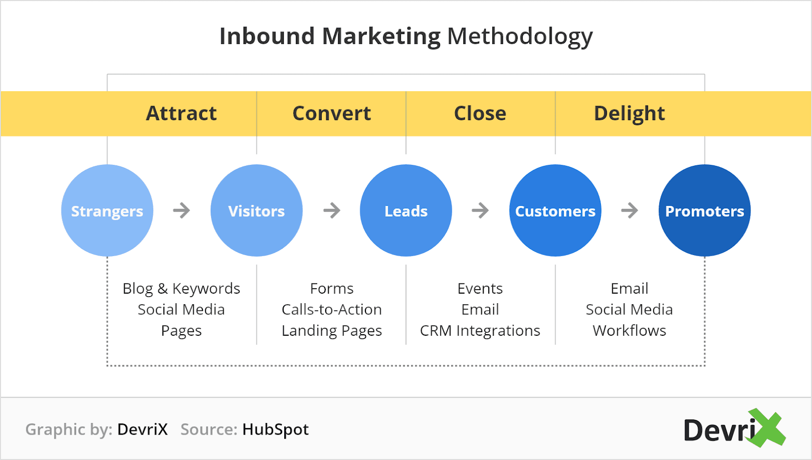
Miten onnistua videomarkkinoinnissa?
Kampanjasuunnittelu alkaa videostrategiasta
Mitä haluat saavuttaa videoiden avulla?
  Lisätä brändin tunnettuutta? Myynti? Parantaa työnantajan brändiä?
  Aseta SMART tavoitteet.
Kenet haluat tavoittaa?
  Määritä kohderyhmät. Ostajapersoona on kätevä ja suositeltava.
  Mihin asiakaspolun vaiheeseen?
Brändivideot, viihdevideot. Puhuttele tunteita!
Tiiserit, mainokset, joissa mainostetaan sisältöä (kuten verkkoseminaareja)
Videovertailut, tuotevideot, todistusvideot (testimoniaalit)
Q&A-videot, ohjevideot
Lähde: Videolle.fi

Slide 6
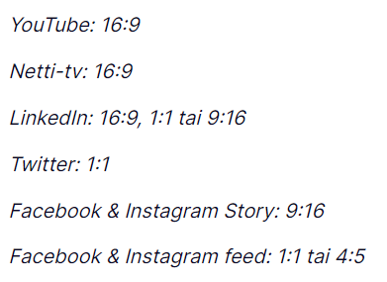
Videostrategia, jatkuu
Mistä tavoitat kohderyhmäsi/ostajasi?
  ota kanava huomioon videosisällön suunnittelussa
  yksi video ei sovi kaikkiin kanaviin!
    eri muoto
    eri tarinankerronta (skipattava vai ei)
    äänellä tai ilman
Mikä on haluttu konverstio videokatselun jälkeen?
  Siirtyminen verkkokauppaan? Utiskirjeen tilaus?
  CTA:n vaikutus: miten ohjata ostaja lähemmäs
  ostopäätöstä
Millainen sisältö sopii parhaiten eri tarkoituksiin?
  Haluatko herättää tunteita saadaksesi katsojan kiinnostumaan brändistäsi?
  Vai haluatko tarjota hyödyllistä ja opettavaa sisältöä, joka lisää brändisi asiantuntemusta? Haluatko ratkaista yleisen ongelman tai viihdyttää katsojaa?
  Eri tarkoituksiin tarvittava erityyppinen video
Määritä mittarit tavoitteidesi ja mittareittesi mukaan
  lisää bränditietoisuutta: maksimoi tavoitettavuus oikeassa kohderyhmässä. Katseluiden määrä, keskimääräinen katseluosuus (moniko aloittaneista katsoo ja kuinka kauan)
  Brändin kehittyminen, brändipositio: ennen – jälkeen-tutkimusten avulla
  lisää myyntiä: konversioiden määrä
  asiakastyytyväisyyden parantaminen: vaikutus asiakaspalveluun, asiakastyytyväisyyden parantaminen
Muodot eri videokanavissa
Web-TV
Notes:
Skipattava = voiko mainoksen ohittaa (kuten Youtubessa) vaiko ei (suoratoistopalvelut)

Slide 7
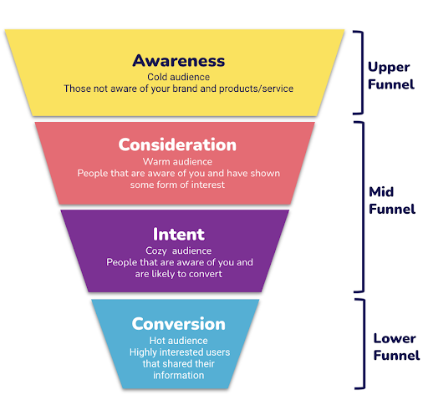
Videomarkkinointi eri tarkoituksiin online-markkinointikanavassa
Notes:
Haluat tietenkin, että videot edistävät tavoitteesi saavuttamista. Videon kauneus sosiaalisessa mediassa on siinä, että se voi palvella monia eri tarkoituksia.
Haluatko luoda tietoisuutta kohderyhmäsi keskuudessa? Silloin video edistää tarinan kertomista, paljon enemmän kuin staattinen sisältö. Videot kestävät tunnettuusvaiheessa ihanteellisesti 10-15 sekuntia. Siis lyhyitä ja napakoita, aktivoivia.
Jos olemme hieman pidemmällä suppilossa, harkintavaiheessa, video voi tarjota enemmän tietoa tuotteesta/palvelusta. Lisää syvyyttä, joka lisää kiinnostusta.
Voit myös käyttää videota auttamaan liikennettä verkkosivuillesi tässä vaiheessa. On suositeltavaa testata videolla myös konversiovaiheessa. Ihannetapauksessa videon lyhennetyllä versiolla (noin 5-6 sekuntia), jotta sisältö ei vie liikaa huomiota CTA:lta.

Slide 8
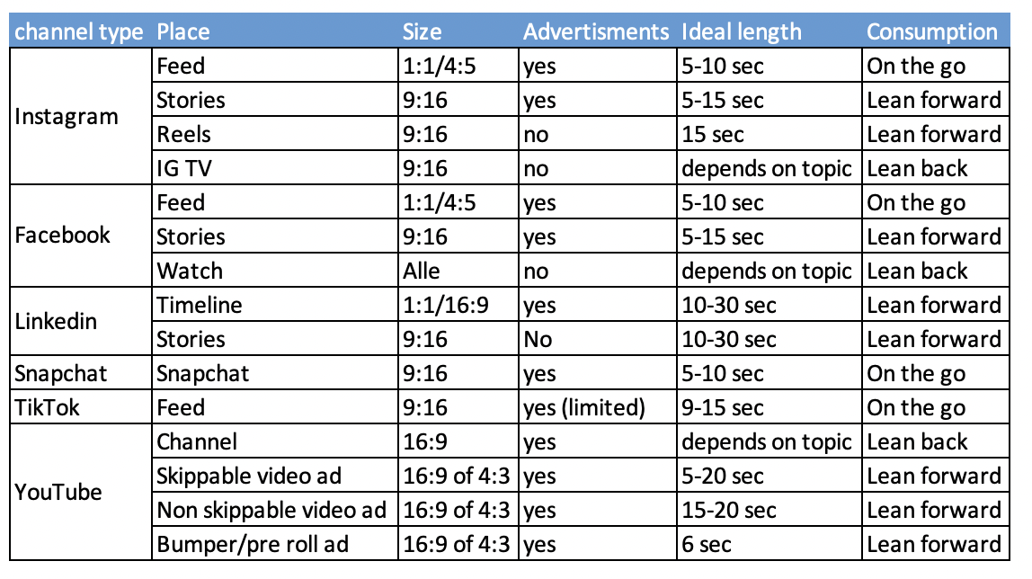
Video sosiaalisessa mediassa:
kanavat ja muodot yhdellä silmäyksellä
Notes:
huom: Instagramissa ja Fb:ssa toki nykyään myös Reels. Toiminnot päivittyvät koko ajan, niinpä tämäkin taulukko ei ole edes enää kaikilta osin ihan tasalla.
Monia kanavatyyppejä ja vielä enemmän formaatteja. Ymmärrämme, että sosiaalisessa mediassa olevan (videon) käyttömahdollisuuksien määrä voi tuntua ylivoimaiselta. Siksi yhteenveto tärkeimmistä (yleisimmin käytetyistä) formaateista on sijoitettu tähän kaavioon. Kaavio sisältää myös viitteitä optimaalisesta pituudesta kokemuksemme perusteella. Huomaa, että tämä ei ole tarkkaa tiedettä, vaan puhtaasti oma vertailukohtamme/kokemuksemme. Se sisältää myös näkemyksen sisällön optimaalisesta kulutushetkestä (viimeinen sarake).Lähde: frankwatching.com

